Slide 1
Специфика запуска
новых брендов
в FMCG
Декабрь 2023

Slide 2
Media Instinct Group
2
01.
Уникальная
идея и продукт
Для нового бизнес-проекта нужны:
02.
И чтобы никто
не повторил
03.
Или нужно преимущество вдолгую
перед конкурентами

Slide 3
Media Instinct Group
95%
Бизнес —
это продукт
+ то,
как будут построены продажи
Продаж делает оффлайн ритейл для FMCG
65%
Продаж делают топ-10 сетей
для крупных производителей
e-grocery по обороту,
3кв 2023
5%
Доля
e-grocery
https://generalinvest.ru/analytics/obzor-rinka-produktovogo-riteila-v-rossii-2023.html
https://www.sostav.ru/publication/rejting-64671.html

Slide 4
Media Instinct Group
4
Бизнес —
это маркетинг
+ стратегия входа
на рынок
10%
Internet
2%
Бренд
E-grocery
Маркетинг
и стратегия
входа на рынок
3%
Другое
85%
ТВ
Internet
E-grocery
ТВ
Другое
Источник: оценка MI, в среднем для FMCG

Slide 5
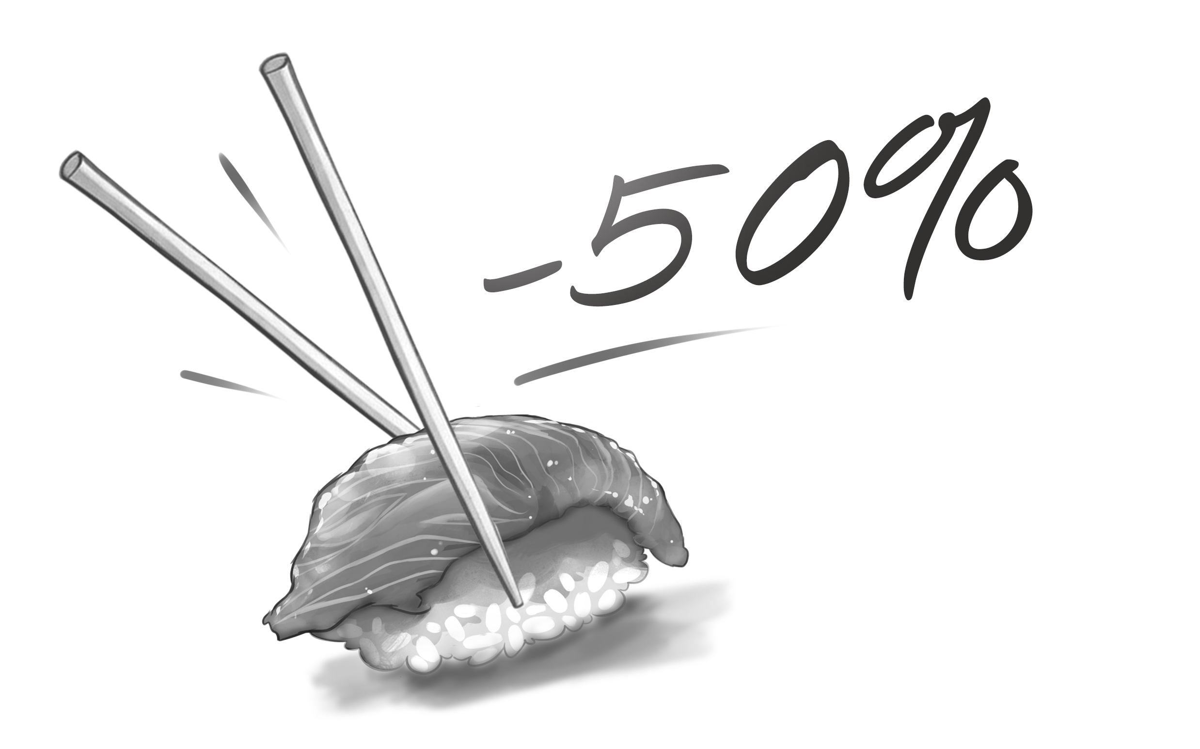
Media Instinct Group
5
Секреты успеха нового бренда
Лонч нового бренда должен быть из инвестиционного бюджета.
Он должен быть запланирован на этапе создания проекта нового продукта. Не за счет прибыли, которой в первые 5 лет не будет
Постоянное участие в промо акциях.
На промо акции сети обычно снижают собственную маржу, доинвестируя от себя в продажи продукта. На известные бренды маржа сетей ниже.

Slide 6
Media Instinct Group
6
Путь самурая — работа с торговыми сетями
Вход в небольшие сети и
Развитие дистрибуции в Перекрестке +
Высший пилотаж это
Вход в сначала гипера,
затем супермаркеты
и магазины у дома
это уже суперигра
10% точек, Москва
До 20% точек, Москва
01.
02.
03.
04.
Лонч бренда на ТВ
Для обеспечения ротации на полке, иначе сети выведут продукт

Slide 7
Media Instinct Group
7
Е-ком : ок только для очень нишевых новых продуктов или для уже известных брендов
от
Число позиций «Вареная колбаса»
100 тр в месяц
~25
Очень легкий
и быстрый вход
7901
Ожидаемый ROI
~ сильно
в минус
Большая конкуренция. Легкий вход позволит конкурентам быстро сделать то же самое. А в случае с розничными сетями, «путь самурая» защитит от конкурентов
Реклама не окупается
и трудно строить бренд
Источник: оценка MI

Slide 8
Media Instinct Group
8
Препятствия на пути самурая
Высокий
курс евро и долл
Наличие на рынке неушедших неактивных производителей с большими брендами.
Мы недооценили силу известных брендов

Slide 9
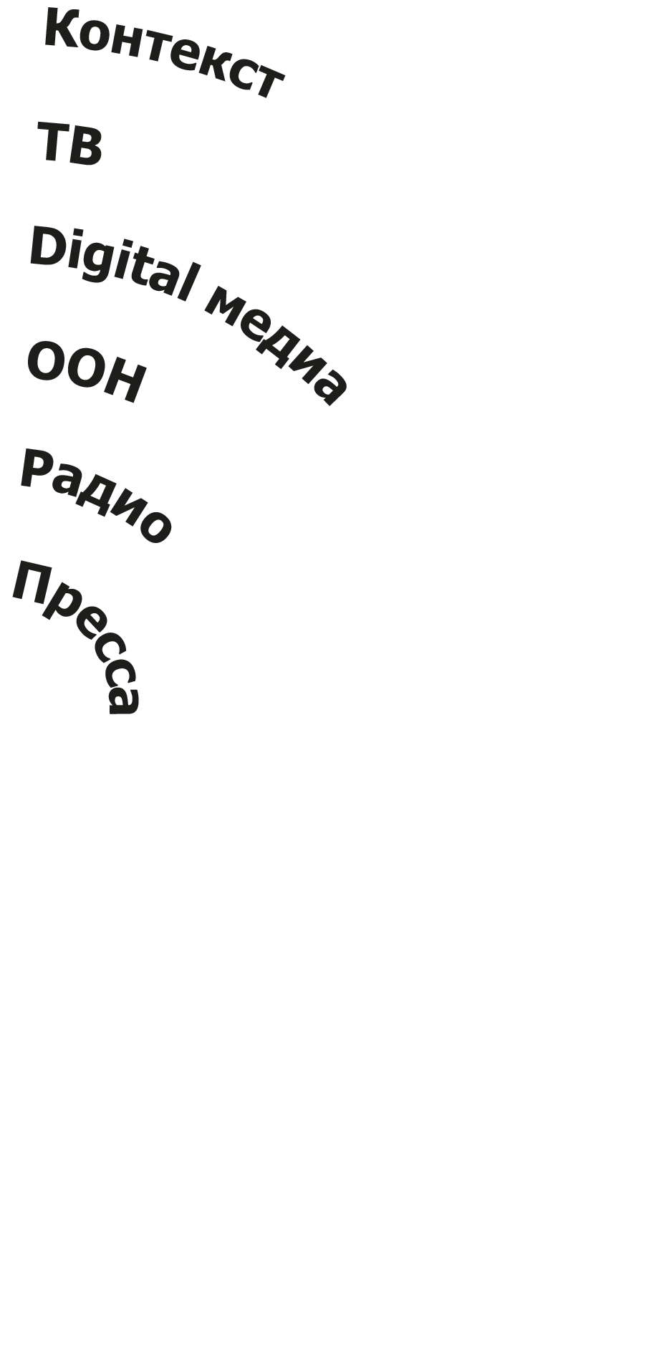
Media Instinct Group
9
Надежда на рост малого и среднего бизнеса
СМБ (средний и малый бизнесы) бюджеты в структуре рекламы, 2022, %
Создание уникальных проектов на ТВ и диджитал для СМБ
Уже
24%
Доля СМБ в структуре рекламодателей в России
СМБ
КБ

Slide 10
10
01.
Создание и продвижение бренда и продукта – это мы
Наша группа — это большая корпорация с мощной накопленной экспертизой
02.
Мы хотим помочь новым продуктам и брендам войти на рынок
Стратегия и низкие цены на размещение рекламы
Даже Е-ком через агентство покупать дешевле и проще, плюс еще стратегия и инсайты
Media Instinct Group

